Slide 1


NewsFeed Crawler app
HerCUles’s Son

Slide 2



Teammember
Nguyễn Mạnh Thảo
Nguyễn Quốc Thái
Nguyễn Duy Trung
Trần Vĩnh Phúc

Slide 3
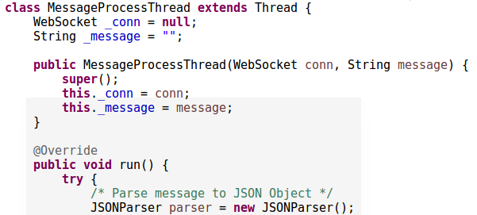
What have we done ?
Dùng timer để crawl tin định kỳ
Tích hợp crawler vào server
Xử lý message từ client bằng thread

Slide 4
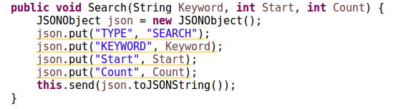
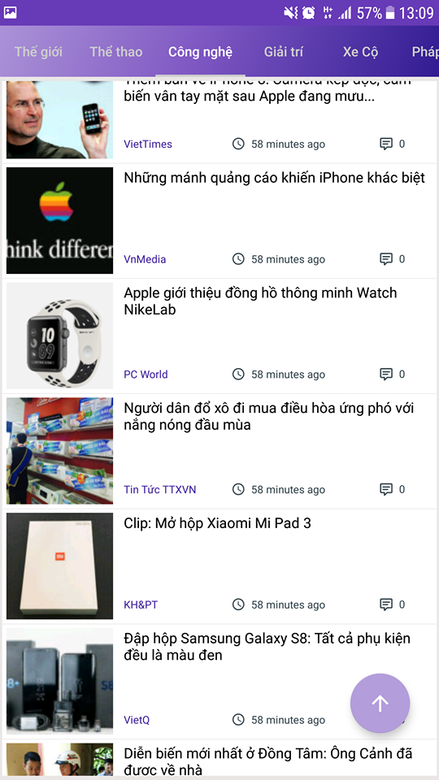
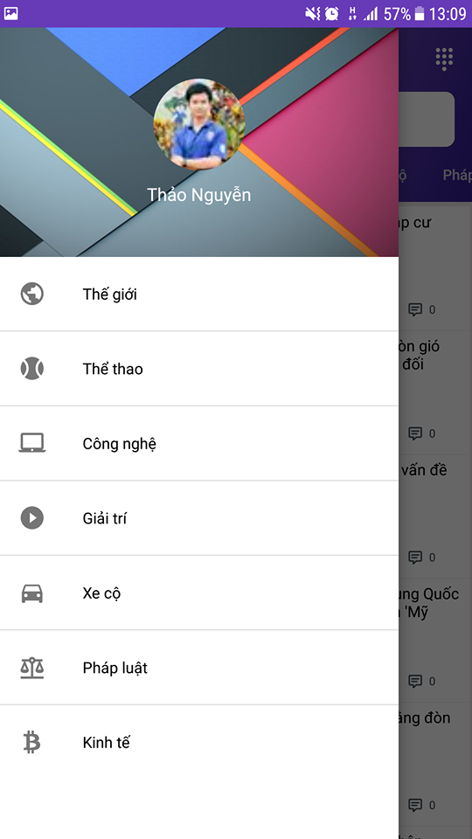
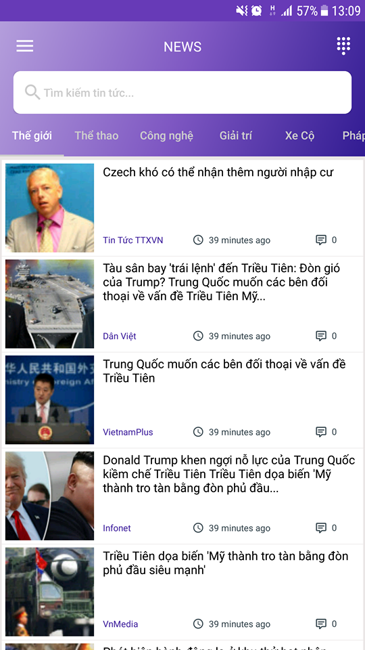
What have we done ?
Search News

Slide 5
Testing

